Slide 1
Špeciálna základná škola s VJM, Hviezdoslavova 24, Rimavská Sobota
Meteorológia megfigyelés
Fizika – 7. osztály

Slide 2
Az időjárás megfigyelése és előrejelzése
Az iddőjárás-előrejelzéssel és a légkörben lejátszódó folyamatokkal a meteorológiai tudomány foglalkozik. Az időjárás átalakulására a levegő áramlása van a legnagyobb hatással.
A meleg levegő felmelegíti a Földet és a vízgőzzel együtt felemelkedik. A helyére hideg levegő áramlik. Szél keletkezik, amely szállítja a felhőket és a csapadékot.
A meteorológusok feladata a légkörben lejátszódó folyamatok vizsgálata.

Slide 3
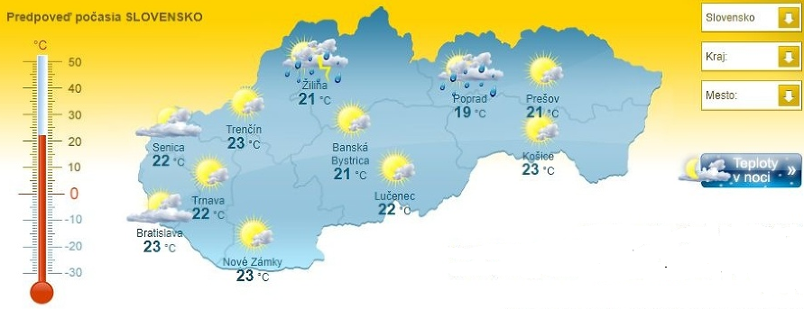
Az ábrán időjárás-előrejelzés látható

Slide 4
Meteorológiai állomás
A pontos időjárás-előrejelzés szempontjából fontos.
Megfigyeléseket végeznek a Föld külölnböző helyein, meteorológiai leggömbök és meteorológiai műholdak segítségével.
A meteorológiai állomásokon rendszeres időjárás-megfigyeléseket végeznek, az eredményeket lejegyzik, ill. berajzolják a meteorológiai térképbe.
A meteorológiai állomásokon több adatot mérnek és jegyeznek le. Pl.: figyelik a Napot, a szél sebességet stb...

Slide 5
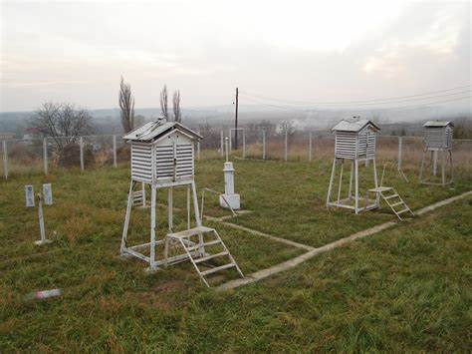
Meteorológiai állomás

Slide 6
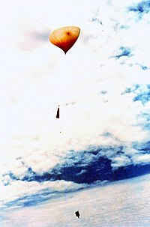
Meteorológiai léggömb

Slide 7
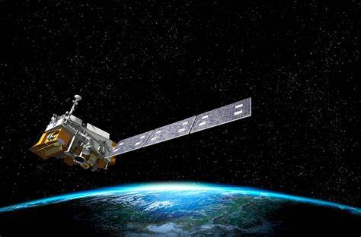
Meteorológiai műhold

Slide 8
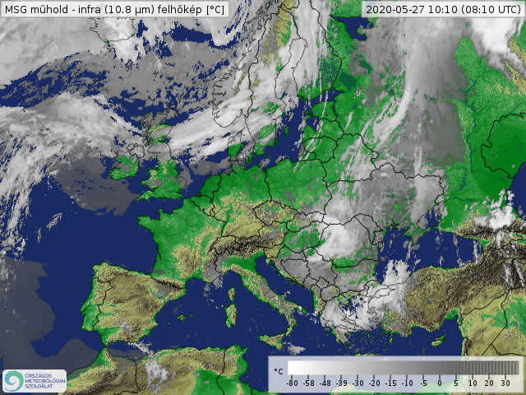
Meteorológiai műholdfelvétel

Slide 9
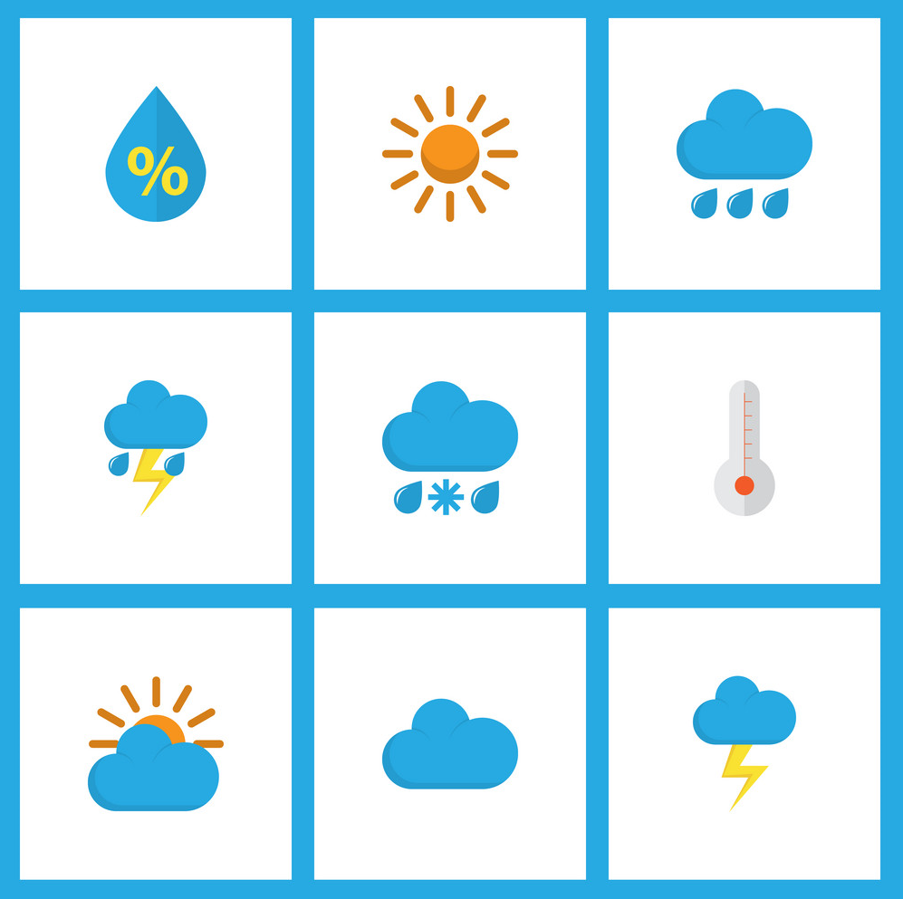
Meorolológiai jelek

Slide 10
Készíts 5 napi meteorológiai megfigyelést és a jelek segítségével rajzold be egy táblázatba.
Dátum
Felhőtlen
Felhős
Borult
Esős

